Slide 1

C.E.D.A.A.C
Integrantes:
Raúl Serrano
Joseph James
Itzis Altamiranda
Iván Acevedo

Slide 2
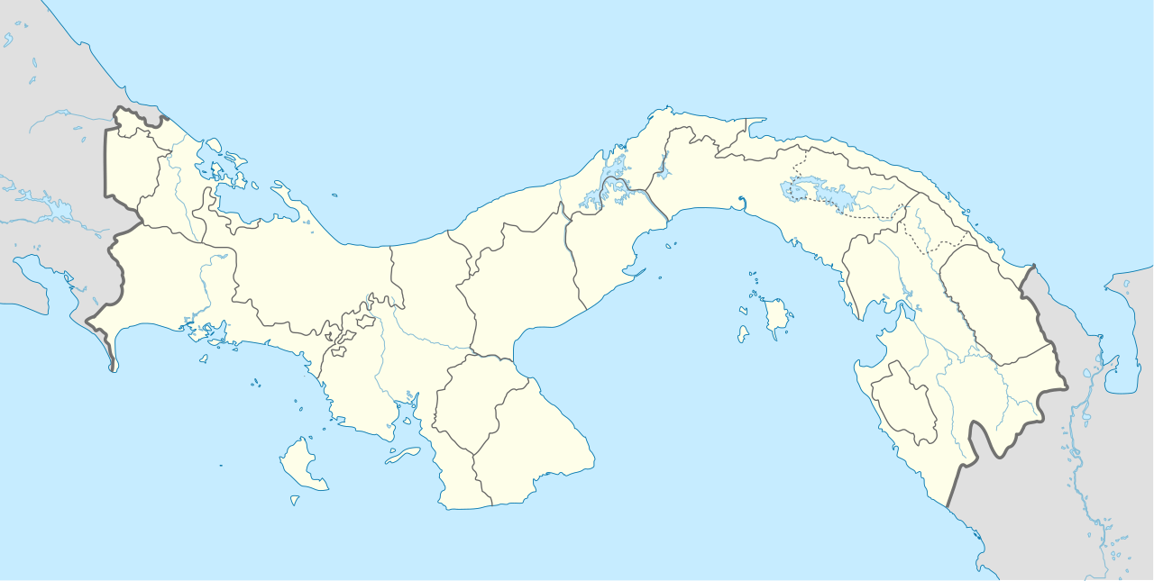

Actualmente, la Cámara de Comercio, Industrias y Agricultura de Panamá reúne a más de 1,700 empresas, que representan al sector privado nacional agrupadas en 15 grupos que constituyen las principales actividades económica del país.
96k
38k

Slide 3
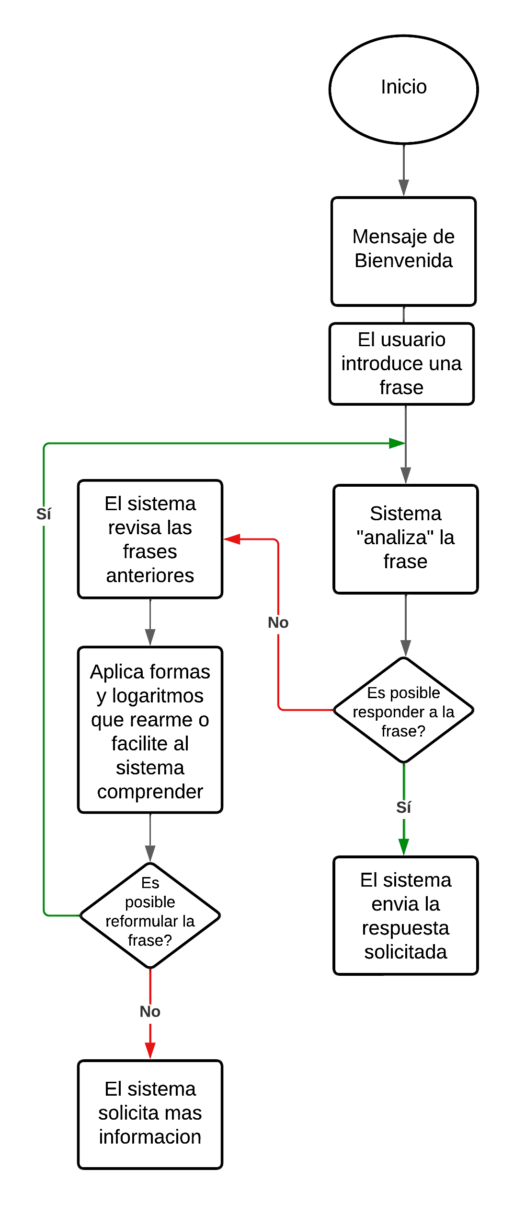
Solución
Diagrama de flujo
Notes:
Note:

Slide 4
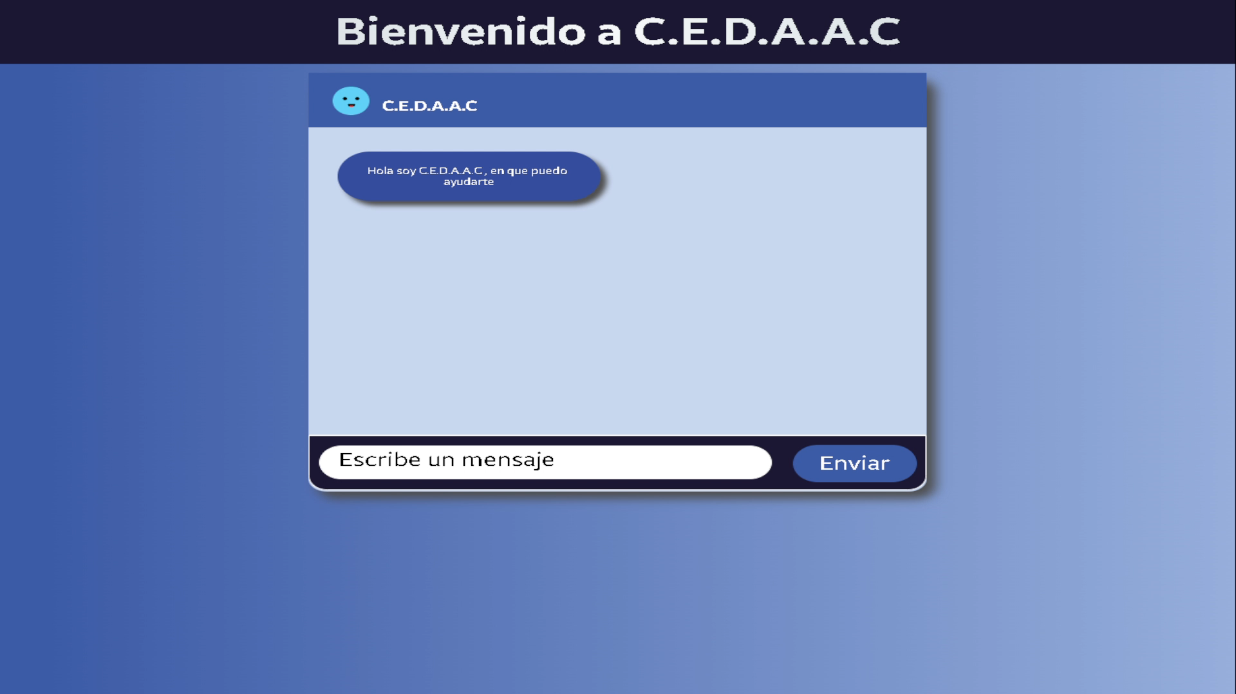

Una inteligencia artificial capaz de adaptarse a las condiciones de trabajo. Mejorando el tiempo de respuesta y la eficiencia al usuario
Contando con una estética y funcionamiento fácil y legible para el usuario, capaz de dar respuesta a lo solicitado

Slide 5

Tracción
Actualmente, nuestra solución fue probada por grupo de alrededor de 50 personas con el objetivo de mejorar el rendimiento del modelo de IA.

Slide 6



Planes
Gratis
Gratis
Por 1 mes
Por 1 mes
Respuestas básicas
Respuestas básicas
Interfaz custom
Interfaz custom
Preguntas Custom
Preguntas Custom
Soporte 24/7
Soporte 24/7
Basic
Custom

